Slide 1
Решение неравенств с одной переменной

Slide 2
Вспомним, что решением неравенства f(x)>g(x) называют всякое значение переменной х, которое обращает заданное неравенство с переменной в верное числовое неравенство.
Определение 1. Два неравенства f₁(х)>g₁(х) и f₂(х)<g₂(х) называются равносильными на множестве Х, если выполнены два условия:
а) каждое решение первого неравенства, принадлежащее множеству Х, является решением второго, и наоборот, каждое решение второго неравенства, принадлежащее множеству Х, является решением первого;
б) или оба неравенства не имеют решений.
Таким образом, два неравенства являются равносильными на множестве Х, если множества решений этих неравенств совпадают.

Slide 3
Поэтому вместо того чтобы решать данное неравенство, можно решать любое другое, равносильное данному.
Замену одного неравенства другим, равносильным данному на Х, называют равносильным переходом на Х.
Равносильный переход обозначат двойной стрелкой
Например: х²<1 |х|<1.
Определение 2. Если решение неравенства f(x)>g(x) содержится в решении
неравенства p(x)>h(x), то неравенство p(x)>h(x) называют
следствием неравенства f(x)>g(x).
Решение второго неравенства является частью решения первого неравенства,
а потому первое неравенство – следствие второго.

Slide 4
При решении уравнений мы не очень опасались того, что в результате некоторых преобразований можем получить уравнение – следствие, поскольку посторонние корни мы всегда могли отсеять с помощью проверки. В неравенствах, где решение чаще всего представляет собой бесконечное множество чисел, доводить дело до проверки нецелесообразно. Поэтому в неравенствах стараются выполнять только равносильные преобразования.
Решение неравенств основано на шести теоремах о равносильности, в определенном смысле, аналогичных соответствующим теоремам о равносильности уравнений.

Slide 5
Шесть теорем о равносильности

Slide 6
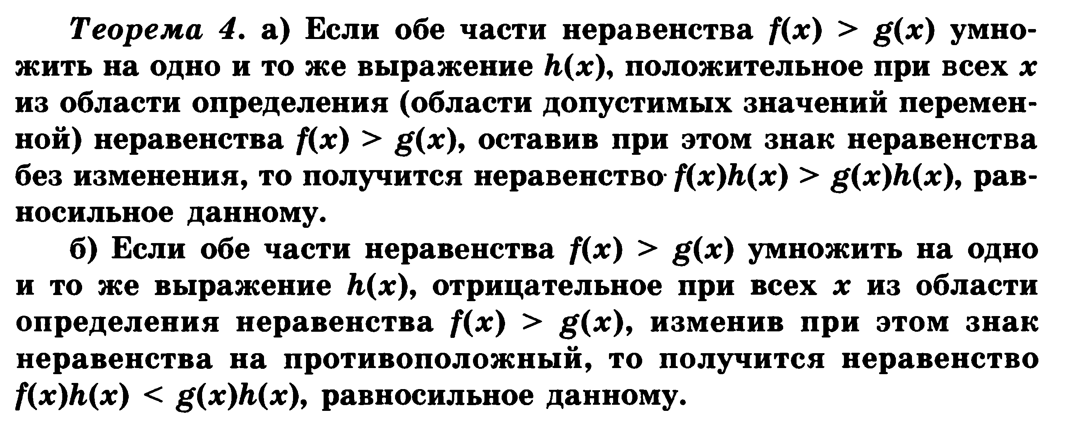
Шесть теорем о равносильности

Slide 7
Шесть теорем о равносильности

Slide 8
Системы и совокупности неравенств
Определение 3. Несколько неравенств с одной переменной образуют систему неравенств, если ставится задача найти все такие значения переменной, каждое из которых является частным решением заданных неравенств.
Частное решение системы неравенств – значение переменной, при котором каждое из неравенств системы обращается в верное числовое неравенство.
Множество всех частных решений системы неравенств представляют собой общее решение системы неравенств.

Slide 9
Решить систему неравенств – значит найти все её частные решения.
Решение системы неравенств представляет собой пересечение решений неравенств, образующих систему.
Неравенства, образующие систему, объединяются фигурной скобкой.

Slide 10
Например:
Решим систему неравенств:
Ответ:

Slide 11
Определение 4. Несколько неравенств с одной переменной образуют совокупность неравенств, если ставится задача найти все такие значения переменной, каждое из которых является решением хотя бы одного из заданных неравенств.
Каждое такое значение переменной называют частным решением совокупности неравенств.
Множество всех частных решений совокупности неравенств представляет собой решение совокупности неравенств.

Slide 12
Решение совокупности неравенств представляет собой объединение решений неравенств, образующих совокупность.
Неравенства, образующие совокупность, объединяются квадратной скобкой.

Slide 13
Например
Решим совокупность неравенств
Ответ:

Slide 14
Домашнее задание: Написать краткий конспект
Решить систему неравенств:
Решить совокупность неравенств:

